Slide 1
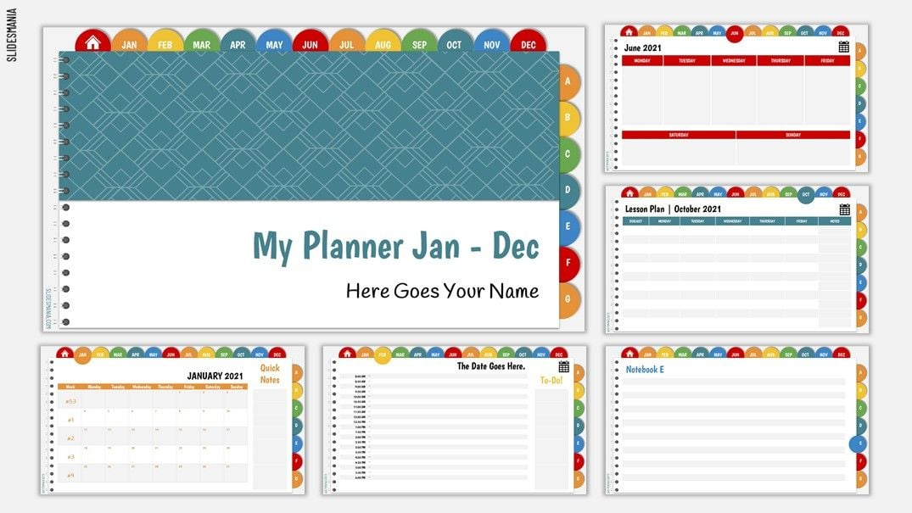
TINH HOA ① SLIDESGO: BỐ CỤC THẺ GIÁO DỤC BO TRÒN & PHỐI MÀU PASTEL – FOLK ART
Áp dụng chuẩn thiết kế bài giảng E-learning THCS từ Slidesgo.com kết hợp Sổ tay điện tử có Tab bấm (Digital Notebook Tabs)
▶ TAB 01: SLIDESGO
1. HỆ THỐNG LƯỚI BÀI GIẢNG E-LEARNING (SLIDESGO GRID)
• Chia trang chiếu thành khung Sổ tay Điện tử (Digital Binder) có 6 Tab điều hướng cố định bên cạnh phải.
• Sử dụng thẻ bo góc mềm (Rounded Rectangle) kết hợp bảng màu ấm thân thiện với học sinh THCS.
TAB 02: SLIDESMANIA
TAB 03: PPT SCHOOL
TAB 04: PRESENTGO
2. ỨNG DỤNG VÀO TIẾT DẠY ÂM NHẠC THCS HỮU KIỆM
• Thiết kế các thẻ Kiến thức nhạc lý ngũ cung, Thẻ giới thiệu nhạc cụ Khèn bè và Thẻ hướng dẫn bước nhảy sạp.
TAB 05: TUYỆT KỸ & 9SLIDE
TAB 06: TOP 20 YOUTUBE

Slide 2
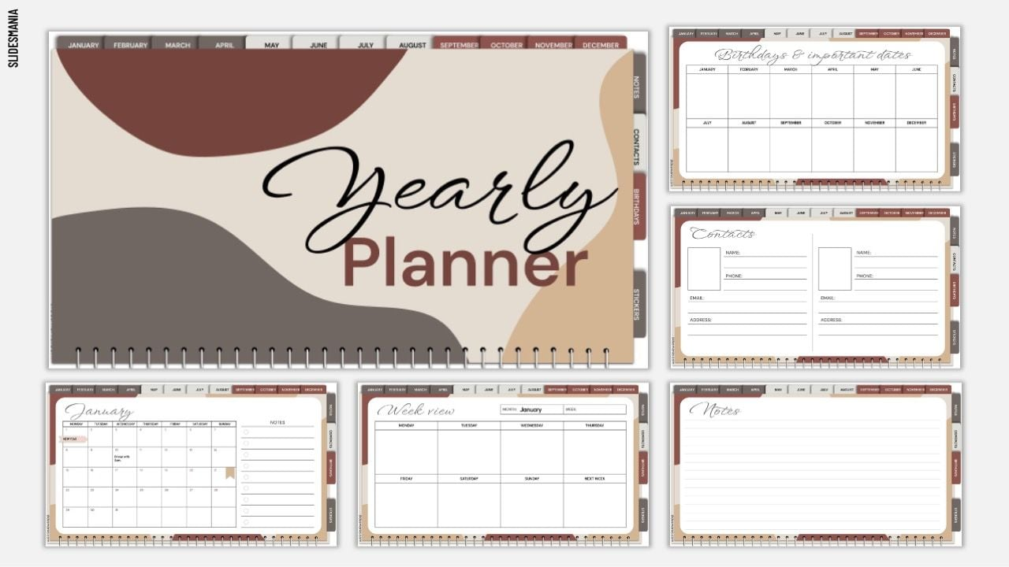
TINH HOA ② SLIDESMANIA: SỔ TAY TƯƠNG TÁC (DIGITAL NOTEBOOK) & BẢNG CHỌN GAME (CHOICE BOARD)
Áp dụng mẫu Teacher Digital Planner & Interactive Choice Board vừa tải từ SlidesMania.com (Kèm file .PPTX gốc trong thư mục 00)
TAB 01: SLIDESGO
1. KỸ THUẬT TAB BẤM NHẢY TRANG (HYPERLINK TABS)
• Mỗi Tab bên phải (Tab 01 -> Tab 06) được gán Insert -> Action -> Hyperlink to: Slide... giúp giáo viên chuyển tức thì giữa Lý thuyết, Nghe nhạc, Trò chơi và Đánh giá.
▶ TAB 02: SLIDESMANIA
TAB 03: PPT SCHOOL
TAB 04: PRESENTGO
2. BẢNG CHỌN 6 THỬ THÁCH ÂM NHẠC (GAMIFIED CHOICE BOARD)
• Học sinh được quyền chọn ngẫu nhiên 1 trong 6 trạm thử thách (Hát Khắp, Thổi Khèn bè, Gõ Khắc luống, Nhảy sạp, Múa Xòe, Giải mật mã AI).
TAB 05: TUYỆT KỸ & 9SLIDE
TAB 06: TOP 20 YOUTUBE

Slide 3
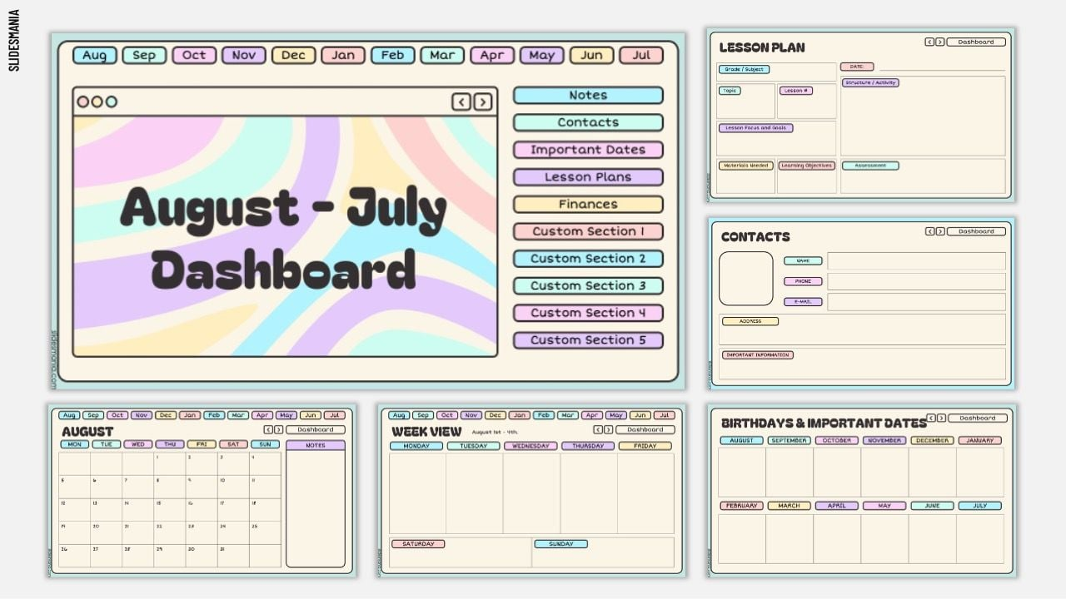
TINH HOA ③ POWERPOINT SCHOOL: CHUỖI HIỆU ỨNG ANIMATION ĐỔ THÁC & CHUYỂN CẢNH MORPH
Áp dụng kỹ thuật Sequential Delay Cascade (0.15s) và Spin/Bounce Animation từ PowerPointSchool.com
TAB 01: SLIDESGO
1. HIỆU ỨNG ĐỔ THÁC TUẦN TỰ (SEQUENTIAL CASCADE)
• Thay vì bấm chuột 5 lần cho 5 ý, gán hiệu ứng Float In với Start = With Previous và Delay = 0.00s -> 0.15s -> 0.30s -> 0.45s để các thẻ xuất hiện mượt như phim.
TAB 02: SLIDESMANIA
▶ TAB 03: PPT SCHOOL
TAB 04: PRESENTGO
2. KẾT HỢP ĐỊNH DANH '!!' CHO CÁC TAB SỔ TAY
• Thanh đánh dấu Tab đang mở (!!Active_Tab_Marker) tự động trượt dọc từ Tab 01 xuống Tab 06 nhờ hiệu ứng Morph!
TAB 05: TUYỆT KỸ & 9SLIDE
TAB 06: TOP 20 YOUTUBE

Slide 4

TINH HOA ④ PRESENTATIONGO: HỆ THỐNG 3.600+ SƠ ĐỒ INFOGRAPHIC & TIMELINE VECTOR
Áp dụng chuẩn thiết kế sơ đồ Hub-and-Spoke, Chevron Process & Ma trận 2x2 từ PresentationGO.com
TAB 01: SLIDESGO
1. BIẾN MỌI VĂN BẢN THÀNH SƠ ĐỒ HÌNH HỌC VECTOR
• Không bao giờ trình bày quá 6 dòng chữ thuần túy; chuyển toàn bộ thành Sơ đồ Tâm – Vệ tinh (Mục tiêu), Mũi tên Chevron (Quy trình) và Ma trận 2×2 (Minh họa tiết dạy).
TAB 02: SLIDESMANIA
TAB 03: PPT SCHOOL
▶ TAB 04: PRESENTGO
2. ĐÃ TẢI VỀ 30 BỘ MẪU PRESENTATIONGO TRONG THƯ MỤC 05_PresentationGO
• Giáo viên có thể mở trực tiếp các mẫu sơ đồ đã tải để tham khảo cách phối màu tương phản cao.
TAB 05: TUYỆT KỸ & 9SLIDE
TAB 06: TOP 20 YOUTUBE

Slide 5

TINH HOA ⑤ TUYỆT KỸ PPT, VŨ TRỤ PPT, 9SLIDE & SLIDE FACTORY: BẢN SẮC VIỆT NAM & SLICED TEXT
Kết hợp kỹ thuật Cắt chữ nghệ thuật (Sliced Text / Merge Shapes) của 9Slide & Slide Factory với Văn hóa Dân tộc của Tuyệt Kỹ PPT
TAB 01: SLIDESGO
1. KỸ THUẬT CẮT CHỮ SLICED TEXT & LỒNG ẢNH VÀO CHỮ (9SLIDE & SLIDE FACTORY)
• Dùng công cụ Merge Shapes -> Fragment / Intersect (Bài viết ID SlideFactory) để lồng hình ảnh thổ cẩm và Đêm hội Xòe vào bên trong dòng chữ lớn 'DÂN CA THÁI'.
TAB 02: SLIDESMANIA
TAB 03: PPT SCHOOL
TAB 04: PRESENTGO
2. BÁM SÁT CHƯƠNG TRÌNH GDPT 2018 & QĐ 2422/QĐ-BGDĐT
• Kết hợp hoàn hảo thẩm mỹ quốc tế với nội dung thực tiễn tại Trường PTDTBT THCS Hữu Kiệm.
▶ TAB 05: TUYỆT KỸ & 9SLIDE
TAB 06: TOP 20 YOUTUBE

Slide 6
TỔNG HỢP TOP 20 KÊNH YOUTUBE QUỐC TẾ & VIỆT NAM DẠY POWERPOINT ĐỈNH CAO
ộ danh mục 10 Kênh Quốc tế (One Skill, PowerPoint School, Luis Urrutia...) & 10 Kênh Việt Nam (9Slide, Tuyệt Kỹ, Vũ Trụ, Thầy Phương...)
TAB 01: SLIDESGO
1. TOP 5 KÊNH QUỐC TẾ NÊN XEM HÀNG TUẦN
• One Skill PowerPoint (Morph & 3D) | PowerPoint School (Animation & Free PPTX) | Luis Urrutia (Parallax) | Kevin Stratvert (PPT 365 & AI) | SlideCow (Visual Design).
TAB 02: SLIDESMANIA
TAB 03: PPT SCHOOL
TAB 04: PRESENTGO
2. TOP 5 KÊNH VIỆT NAM CHO GIÁO VIÊN THCS
• 9Slide (Mỹ thuật & Merge Shapes) | Tuyệt Kỹ PowerPoint (Slide SGK & Văn hóa) | Vũ Trụ PowerPoint (Mẫu GVG m001 & Game) | Thầy Phương Elearning (Trò chơi lớp học) | Slide Factory (Storytelling).
TAB 05: TUYỆT KỸ & 9SLIDE
▶ TAB 06: TOP 20 YOUTUBE

